Slide 1
ANÁLISE DE DADOS MULTIDIMENSIONAIS
PCA & MDS aplicados à
Produção de Leite no Amazonas
Tabela 74 IBGE — Pesquisa da Pecuária Municipal (2004–2024)
Redução de dimensionalidade e visualização exploratória de dados
62 Municípios do AM
21 Anos de Dados
PCA & MDS
scikit-learn
1 / 12

Slide 2
ROTEIRO
O que será abordado
01 — Dataset
05 — Preparação
Fonte, estrutura e descrição da Tabela 74 do IBGE
Limpeza, imputação e padronização Z-score
02 — Teoria PCA
06 — Resultados PCA
Fundamentos matemáticos da Análise de Componentes Principais
Variância explicada, Scree Plot, Biplot e projeção 2D
03 — Teoria MDS
07 — Resultados MDS
Fundamentos do Escalonamento Multidimensional
Stress, agrupamentos e comparação com PCA
04 — Seleção Features
08 — Conclusões
Justificativa das 21 variáveis temporais utilizadas
Padrões, outliers e respostas às questões roteadoras
2 / 12

Slide 3
DESCRIÇÃO DO DATASET
Tabela 74 — IBGE Pecuária Municipal
O dataset é extraído da Pesquisa da Pecuária Municipal (PPM) do IBGE, cobrindo todos os municípios do Amazonas com registro de produção de leite bovino.
62
21
Estrutura original do CSV
Municípios (obs.)
Anos (features)
O arquivo contém 3 sub-tabelas concatenadas: produção física (Mil litros), valor da produção (Mil reais) e percentual estadual.
2004
2024
Variável utilizada
Início
Fim
Produção de leite (Mil litros/ano) — série 2004–2024 para os 62 municípios do AM.
Desafios do CSV bruto
BOM UTF-8 e valores especiais (.., ..., -) | Colunas intercaladas por ano (Total + Leite + Unidade) | Parsing manual com índices calculados
3 / 12

Slide 4
FUNDAMENTO TEÓRICO
Principal Component Analysis — PCA
O PCA transforma variáveis correlacionadas em componentes ortogonais que maximizam a variância capturada no espaço reduzido.
Componentes ortogonais
Variância decrescente
Cada PC é perpendicular às demais, eliminando redundância e correlação entre as novas variáveis.
PC1 captura a maior variância; PC2 a segunda maior; e assim sucessivamente.
X_centrado = X - μ C = (1/n) · Xᵀ · X ← Covariância C · v = λ · v ← Autovetor / Autovalor PC_k = X · v_k ← Projeção
Padronização obrigatória
Loadings
Z-score necessário para que variáveis com escalas diferentes contribuam igualmente.
Pesos que indicam o quanto cada variável original contribui para cada componente principal.
Limitação
O PCA é linear — relações não-lineares entre variáveis podem não ser bem capturadas na projeção 2D.
4 / 12

Slide 5
FUNDAMENTO TEÓRICO
Multidimensional Scaling — MDS
O MDS projeta observações em baixa dimensão preservando as distâncias (dissimilaridades) entre pares de pontos no espaço original.
MDS Métrico vs Não-Métrico
Métrico: preserva valores das distâncias. Não-Métrico: preserva a ordem (rank) das distâncias — mais robusto e usado neste trabalho.
D_ij = ||x_i - x_j|| ← distâncias euclidianas D_norm = D / max(D) ← normalização [0,1] Stress = √(Σ(d̂_ij - d_ij)² / Σd²)
Diferença do PCA
O PCA otimiza a variância; o MDS otimiza as distâncias entre pares. MDS é melhor para detectar agrupamentos por similaridade global.
Interpretação do Stress
Stress < 0.05 → Excelente ✓
Stress < 0.10 → Boa
Estratégia adotada
Stress < 0.20 → Aceitável
MDS Não-Métrico com matriz de dissimilaridade Euclidiana pré-computada e normalizada para melhor estabilidade numérica.
Stress ≥ 0.20 → Ruim
5 / 12

Slide 6
PRÉ-PROCESSAMENTO
Seleção, Limpeza e Padronização
Features selecionadas
58
21
Cada um dos 21 anos (2004–2024) como dimensão independente do perfil municipal. Justificativa: Cada ano é uma variável numérica contínua (Mil litros). Tratando municípios como observações e anos como features, o PCA/MDS identifica municípios com trajetórias similares.
Municípios finais
Features (anos)
Por que padronizar?
Pipeline de limpeza
Autazes: ~9.700 Mil L/ano vs municípios com <10 Mil L. Sem padronização os valores absolutos dominariam as componentes.
Remoção de municípios com >50% de NaN (4 excluídos) Imputação pela mediana anual nos restantes Padronização Z-score (μ=0, σ=1)
z = (x − μ) / σ → μ=0.000 σ=1.000
6 / 12

Slide 7
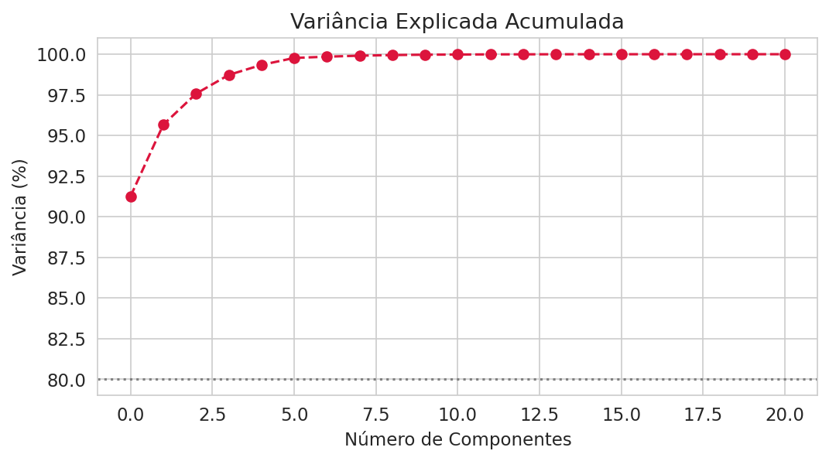
RESULTADOS PCA
Variância Explicada e Loadings
91,3%
Variância — PC1
4,4%
PC2
Scree Plot
A PC1 captura 91,3% da variância total. Apenas 1 componente já supera 80%: o perfil é dominado pelo nível absoluto de produção.
Loadings do PC1
Todos os anos têm loading positivo e próximo — PC1 representa o volume geral de produção.
7 / 12

Slide 8
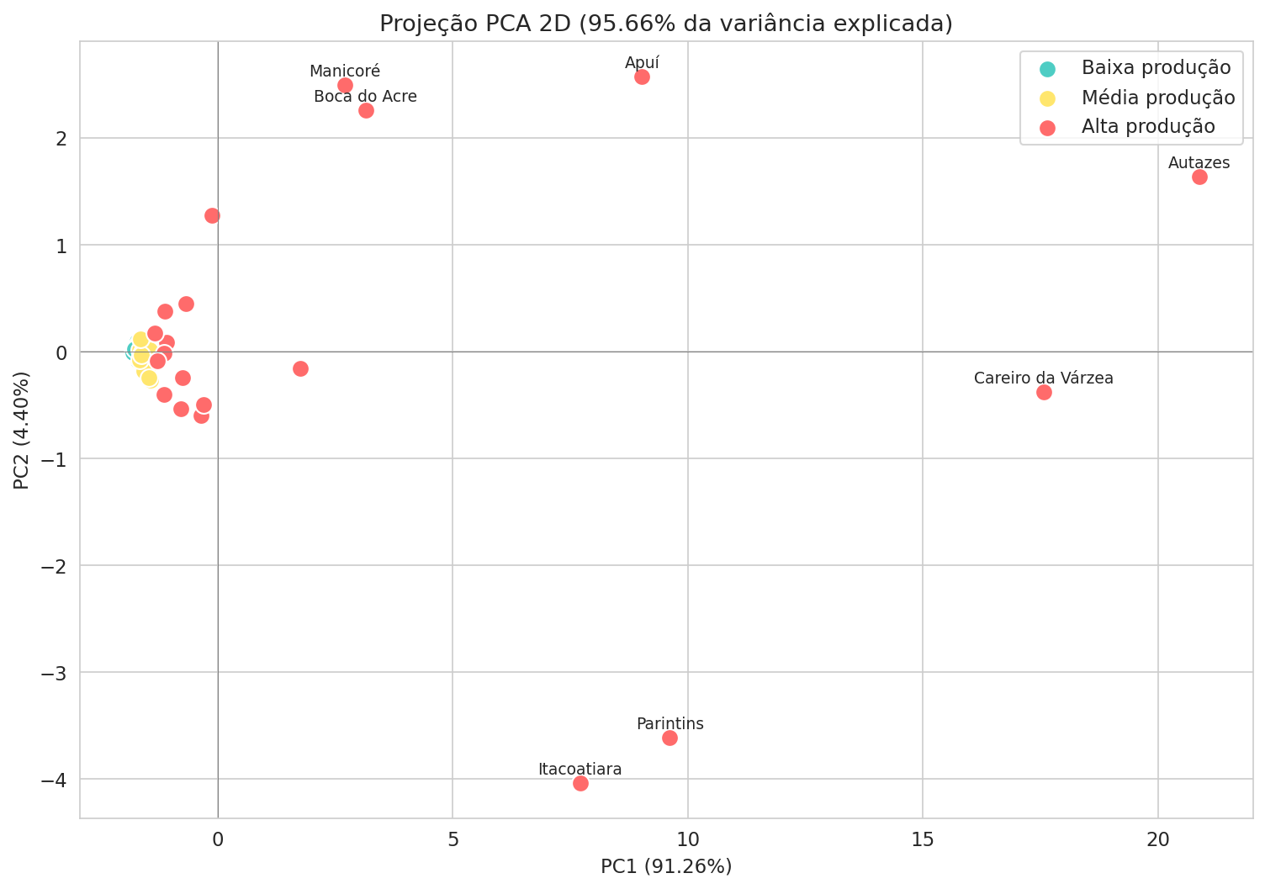
RESULTADOS PCA
Projeção 2D e Agrupamentos
Três grupos bem definidos
95,7% de variância (PC1+PC2) ● Alta produção — Autazes, Careiro, Parintins ● Média produção — grupo intermediário ● Baixa produção — maioria dos municípios
Outliers visíveis
Autazes e Careiro da Várzea estão completamente isolados, confirmando seu status de maiores bacias leiteiras do AM.
PC2 — Tendência temporal
Municípios que oscilaram muito aparecem deslocados verticalmente; produtores estáveis ficam agrupados horizontalmente.
8 / 12

Slide 9
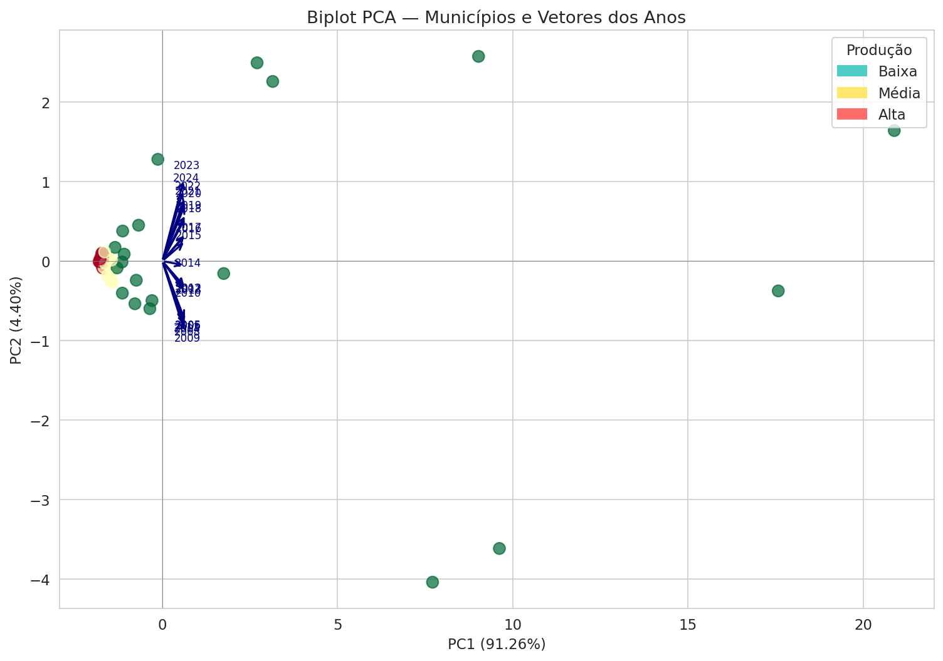
RESULTADOS PCA
Biplot — Municípios e Vetores dos Anos
Leitura do Biplot
Cada vetor/seta representa um ano. Quanto mais longo e alinhado com o PC1, mais o ano diferencia municípios por volume. Vetores paralelos = padrões similares entre anos.
Observação central
Todos os vetores apontam na mesma direção (PC1+), confirmando que todos os anos medem essencialmente o mesmo fenômeno.
Implicação prática
O histórico de produção é estruturalmente estável no AM. Municípios grandes produtores mantiveram essa posição ao longo de 20 anos.
9 / 12

Slide 10
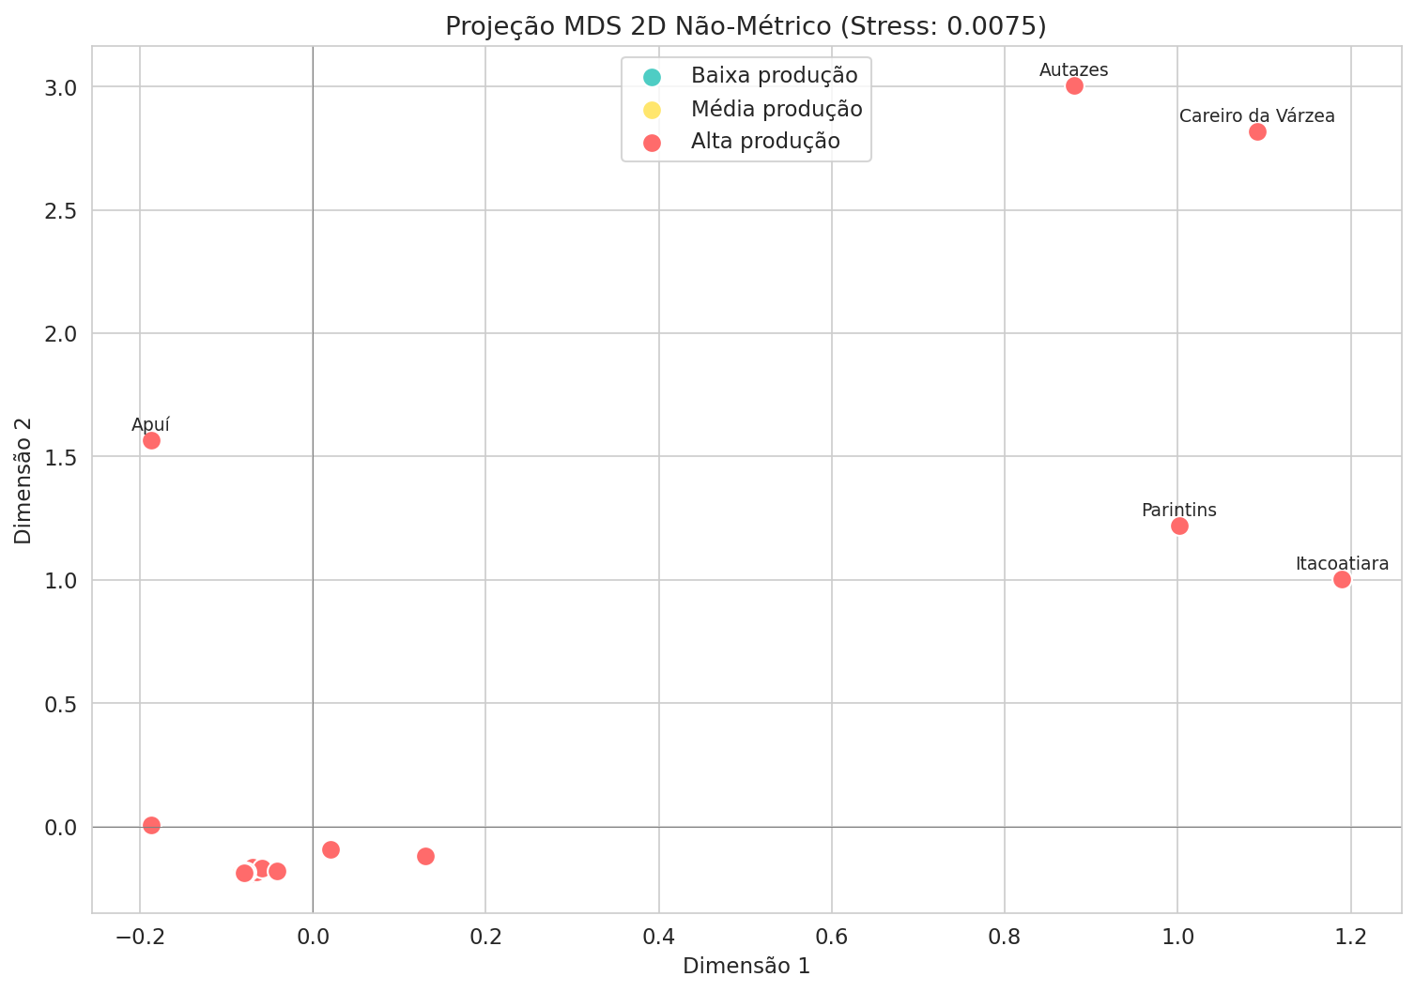
RESULTADOS MDS
MDS Não-Métrico — Stress e Projeção
0,0075
Stress (Excelente < 0.05)
Qualidade da representação
Stress 0,0075 indica que a projeção 2D preserva de forma quase perfeita as distâncias originais entre os 58 municípios.
Agrupamentos confirmados
Os mesmos 3 grupos do PCA aparecem no MDS, validando os padrões de forma independente.
Vantagem do MDS
MDS captura melhor diferenças relativas entre municípios do grupo médio.
10 / 12

Slide 11
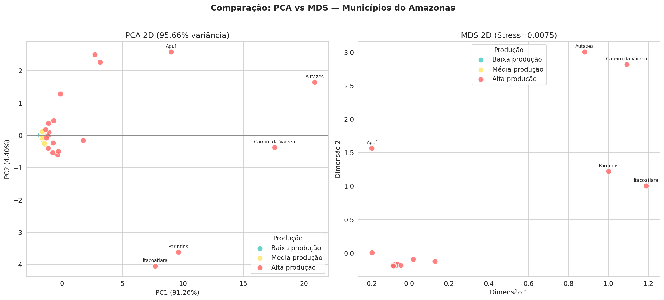
COMPARAÇÃO
PCA vs MDS — Análise de Outliers
Autazes
Careiro da Várzea
Convergência
Dist PCA: 20,95 | Média: 9.730 Mil L/ano Maior bacia leiteira do AM.
Dist PCA: 17,58 | Média: 8.226 Mil L/ano Privilegiado pela várzea do Solimões.
PCA e MDS identificaram os mesmos 6 outliers na mesma ordem — alta confiabilidade.
11 / 12

Slide 12
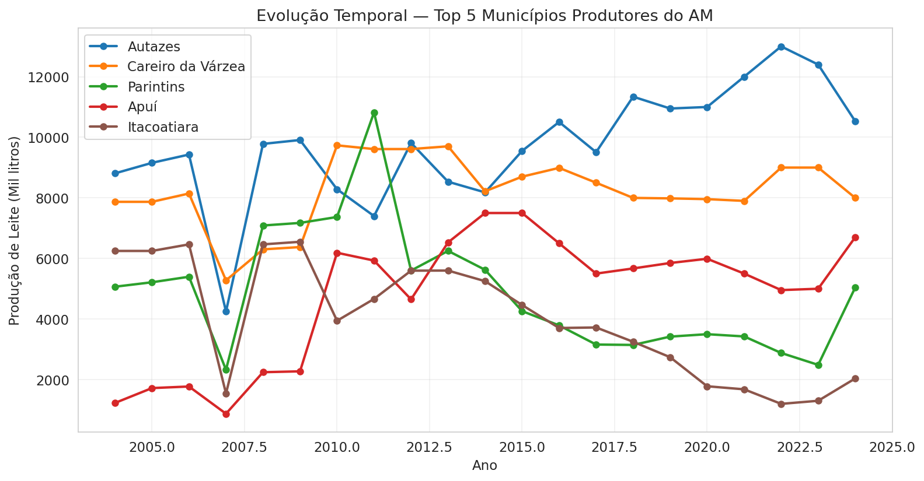
CONCLUSÕES
Síntese e Aprendizados
Padrão dominante
A produção leiteira no AM é altamente concentrada. Autazes e Careiro da Várzea dominam com padrões estáveis em 20 anos.
PCA — Excelente
95,7% de variância em 2D. A estrutura é inerentemente unidimensional: apenas o volume diferencia os municípios.
MDS — Validação
Potencial para ML
Stress 0,0075 (excelente). Agrupamentos do PCA totalmente confirmados pelo MDS.
Apenas 1 PC captura 91,3% da informação — redução de 21 features para 1 sem perda significativa. MDS: melhor reservado para visualização.
12 / 12

